Slide 1
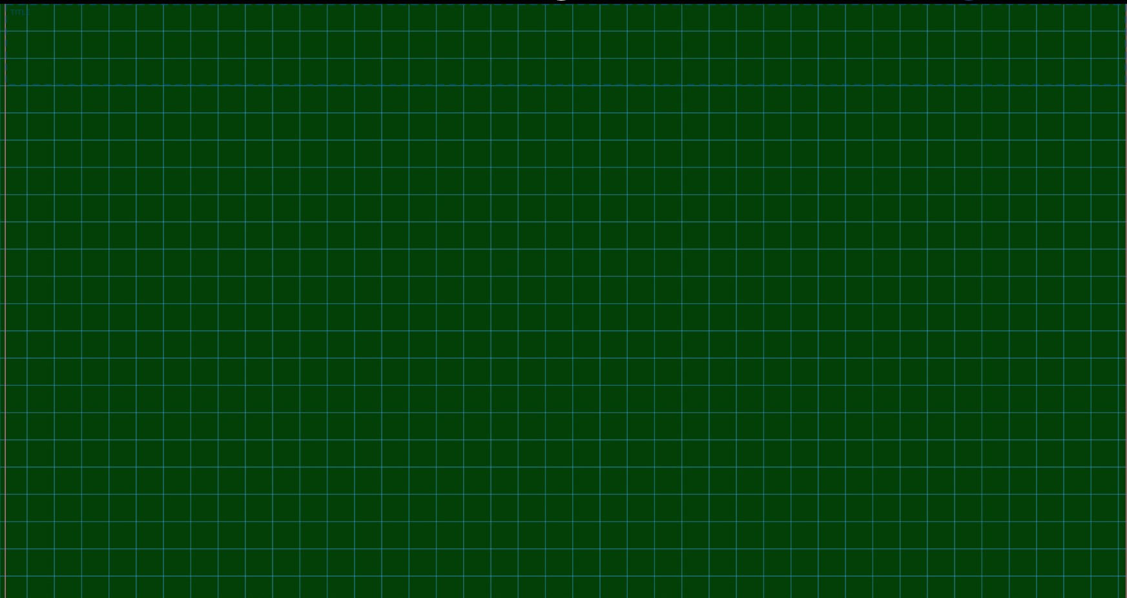
Tiết 13 §5 PHÉP TÍNH LŨY THỪA VỚI SỐ MŨ TỰ NHIÊN (tiết 1)
Mục tiêu:
- Nắm được khái niệm phép nâng lên lũy thừa, nhận biết được lũy thừa, cơ số và số mũ của lũy thừa, đọc và viết được các lũy thừa.
- Nắm được quy tắc nhân hai lũy thừa cùng cơ số, viết được dưới dạng công thức tổng quát.

Slide 2

Thực hiện theo các yêu cầu sau
HOẠT ĐỘNG MỞ ĐẦU
Hãy viết các biểu thức sau dưới dạng biểu thức thu gọn (không tính kết quả)?
2 + 2 + 2 + 2 + 2 + 2 =
b) x + x + x + x + x =
c) 2+ 2 + 2 + 3 + 3 + 3 =
2. 6
x. 5
2. 3 + 3.3 = 3.5

Slide 3

2 + 2 + 2 + 2 +2 +2 = 2.6
Vậy 2.2.2.2.2.2 = ?
HOẠT ĐỘNG HÌNH THÀNH KIẾN THỨC

Slide 4
Ví dụ: 2.2.2.2. 2. 2 =
2⁶
2 mũ sáu
2⁶
hoặc 2 luỹ thừa sáu
hoặc luỹ thừa bậc sáu của 2
a^{n}
a. a. … . a (n ≠ 0) =
n thừa số
a mũ n
a^{n}
a luỹ thừa n
luỹ thừa bậc n của a

Slide 5

Tiết 13: PHÉP TÍNH LŨY THỪA VỚI SỐ MŨ TỰ NHIÊN (T1)
I. Phép nâng lên lũy thừa:
I. Phép nâng lên lũy thừa:
1/ Định nghĩa: Luỹ thừa bậc n của a là tích của n thừa số bằng nhau, mỗi thừa số bằng a:
a^{n} = a. a. …. a (n ∈ N*)
n thừa số
a^{n} là một luỹ thừa
a gọi là cơ số
n gọi là số mũ
Quy ước: a¹ = a

Slide 6
Tiết 13: PHÉP TÍNH LŨY THỪA VỚI SỐ MŨ TỰ NHIÊN (T1)
* Chú ý:
a² còn được gọi là a bình phương
a³ còn được gọi là a lập phương

Slide 7
PHÉP TÍNH LŨY THỪA VỚI SỐ MŨ TỰ NHIÊN (T1)
Ví dụ 1: Đọc các lũy thừa sau và nêu cơ số, số mũ của chúng:
a) 3⁷ b) 5³
3 mũ bảy
3⁷
hoặc 3 luỹ thừa bảy
hoặc luỹ thừa bậc bảy của 3
3: cơ số.
7 : số mũ

Slide 8
PHÉP TÍNH LŨY THỪA VỚI SỐ MŨ TỰ NHIÊN (T1)
Ví dụ 2: Viết các tích sau dưới dạng luỹ thừa:
2. 2. 2. 2. 2.
b) 3. 3. 3.3. 3. 3
= 2⁵
= 3⁶
Luyện tập 1: Viết và tính các lũy thừa sau:
Năm mũ hai
b) Hai lũy thừa bảy;
c) Lũy thừa bậc ba của sáu.
a) 5² = 5.5 =25
b) 2⁷ = 2.2.2.2.2.2.2.2 =128
c) 6³ = 6.6.6 = 216

Slide 9
PHÉP TÍNH LŨY THỪA VỚI SỐ MŨ TỰ NHIÊN (T1)
Ví dụ 3: Tính các luỹ thừa sau:
10³
b) 10⁶
= 10 . 10 . 10 = 1 000
= 10 . 10 . 10 . 10 . 10 . 10 = 1 000 000
Lưu ý : Với n là số tự nhiên khác 0, ta có :
10^{n} = 10 … 0
n chữ số 0

Slide 10
PHÉP TÍNH LŨY THỪA VỚI SỐ MŨ TỰ NHIÊN (T1)
Ví dụ 4:
a) Viết 16 dưới dạng lũy thừa của 2.
b) Viết 100 000 dưới dạng lũy thừa của 10.
Giải:
a) 16 = 2.2.2.2 = 2⁴
b) 100000 = 10.10.10.10.10 = 10⁵
Luyện tập 2: Viết các số sau dưới dạng lũy thừa với cơ số cho trước.
25, cơ số 5
b) 64, cơ số 4
a) 25 = 5.5 = 5²
b) 64= 4.4.4 = 4³

Slide 11
HOẠT ĐỘNG 2
So sánh: 2³ . 2⁴ và 2⁷
Giải:
( = 2³⁺⁴ )
Ta có: 2³ .2⁴ = 2.2.2.2.2.2.2 = 2⁷
Vậy 2³ .2⁴ = 2⁷

Slide 12

Khi nhân hai lũy thừa cùng cơ số, ta làm như thế nào?
HOẠT ĐỘNG HÌNH THÀNH KIẾN THỨC

Slide 13
PHÉP TÍNH LŨY THỪA VỚI SỐ MŨ TỰ NHIÊN (T1)
II. Nhân hai lũy thừa cùng cơ số.
Khi nhân hai lũy thừa cùng cơ số, ta giữ nguyên cơ số và cộng các số mũ
a^{m} . a^{n} = a^{m+n}
Ví dụ 5: Viết kết quả mỗi phép tính sau dưới dạng một lũy thừa:
a) 3² . 3⁶ b) 5. 5 ⁶
HOẠT ĐỘNG HÌNH THÀNH KIẾN THỨC
Giải:
a) 3² . 3⁶ = 3²⁺⁶ = 3⁸
b) 5. 5 ⁶ = 5¹⁺⁶ = 5⁷

Slide 14
PHÉP TÍNH LŨY THỪA VỚI SỐ MŨ TỰ NHIÊN (T1)
Luyện tập 3: Viết kết quả mỗi phép tính sau dưới dạng một lũy thừa:
2⁵ . 64
b) 20.5 . 10³
Giải:
HOẠT ĐỘNG LUYỆN TẬP
a) 2⁵ .64 = 2⁵ . 2⁶ =2⁵⁺⁶ =2¹¹
b) 20.5 . 10³ = 100. 10³ = 10² .10³ =10²⁺³ =10⁵

Slide 15

TRÒ CHƠI Ô CHỮ
Chia lớp thành 2 đội chơi.
Có 6 ô số trong đó có 2 ô may mắn, 4 ô còn lại mỗi ô tương ứng với 1 câu hỏi. Chọn vào ô may mắn được 20 điểm, mỗi ô còn lại trả lời đúng được 10 điểm
Luật chơi: Mỗi lần chơi mỗi đội chỉ chọn được một ô số. Mỗi câu hỏi có 5 giây để suy nghĩ. Nếu đội chọn ô mà trả lời sai hoặc sau 5 giây không có câu trả lời thì đội còn lại có quyền trả lời và đúng được 10 điểm.

Slide 16
TRÒ CHƠI Ô CHỮ
1
2
3
ĐIỂM
ĐỘI 1
4
5
6
ĐỘI 2

Slide 17
Câu hỏi 1: Viết tích sau dưới dạng lũy thừa:
5.5.5.5
Đáp án :
A/ 5⁴
B/ 25.25
C/ 4⁵
1
HÕt
giê
4
2
5
3

Slide 18
Câu 2 : Tính lũy thừa sau: 10⁴ ; 6²
Đáp án :
a /10⁴ = 10000; 6² = 12
b / 10⁴ = 10000; 6² = 36
c / 10⁴ = 400; 6² = 12
HÕt
giê
5
4
3
1
2

Slide 19


Ô MAY MẮN, XIN CHÚC MỪNG

Slide 20
Câu 3 : Viết số sau dưới dạng lũy thừa với cơ số cho trước : 81, cơ số 3
Đáp án :
a/ 3³
b/ 4³
c/ 3⁴
HÕt
giê
5
4
3
1
2

Slide 21
Câu 5 : Đọc lũy thừa sau và nêu cơ số, số mũ của nó: 4³
Đáp án :
a/ 3 mũ bốn, cơ số 3, số mũ 4.
b/ 4 lập phương, cơ số 4, số mũ 3.
HÕt
giê
5
4
3
1
2
c/ 4 mũ ba, cơ số 3, số mũ 4.

Slide 22


HƯỚNG DẪN TỰ HỌC Ở NHÀ
- Học thuộc: khái niệm phép nâng lũy thừa, quy tắc nhân hai lũy thừa cùng cơ số (dưới dạng lời văn và công thức tổng quát) cùng các chú ý.
- Làm các bài tập sau: 1; 2 (SGK/24 + 25)
Bài 1: Viết các biểu thức sau dưới dạng lũy thừa của một số :
a) b) c)
- Đọc nội dung phần "Em có biết" SGK trang 25.
- Chuẩn bị bài mới: đọc trước toàn bộ nội dung mục III. Chia hai lũy thừa cùng cơ số

